Slide 1

BrickHome RWA
Tokenización inmobiliaria mediante blockchain: transformando iliquidez en oportunidad
Autores
Rubén Acedo · Xavier Farah · Nadia Marcela Mira · Álvaro Arévalo
Línea de investigación
Tokenización de activos reales, finanzas descentralizadas y cumplimiento regulatorio
MÁSTER EN BLOCKCHAIN Y CRIPTOACTIVOS · IEBS BUSINESS SCHOOL
JULIO 2026

Slide 2

El Problema
Un mercado de activos billonario atrapado por fricciones estructurales del siglo XX

Slide 3
Fricciones del Mercado Inmobiliario
Iliquidez Endémica
Barreras de Entrada
Activos inmobiliarios requieren 6–12 meses para materializar una venta en condiciones de mercado. Esto contrasta con mercados de valores donde la liquidez es inmediata. El inversor no institucional queda atrapado en posiciones ilíquidas, sin capacidad de reacción ante cambios de mercado o necesidades de capital.
Ticket mínimo de $100K+ excluye sistemáticamente a inversores minoristas y patrimonios medios. Solo inversores institucionales pueden acceder a oportunidades de calidad. El co-living en El Zonte atrae nómadas digitales con patrimonios de $50K–$500K, pero estos perfiles no pueden invertir en los activos reales que consumen.
Opacidad de Información
Costes de Intermediación
Reportes privados sin trazabilidad verificable impiden la auditoría independiente y generan asimetría informativa estructural. Los inversores desconocen la ocupación real, gastos operativos, costes de mantenimiento e ingresos netos. La dependencia total de intermediarios crea un entorno de confianza frágil e inverificable.
La cadena de fricción es sistemática: comisiones de agencia (3–5%), notaría (1–2%) y gestión (1–2%) suman entre 8–12% en costes puros. Este peaje reduce el yield neto de forma significativa, penalizando especialmente a inversores con menor capital que no pueden diluir estos costes en portfolios diversificados.

Slide 4

CASO PILOTO
Oportunidad: Co-living en Playa El Zonte
Mercado Emergente
15M+ nómadas digitales globales con crecimiento anual del 25% generan demanda estructural de co-living. Este segmento busca comunidad, flexibilidad y acceso a espacios de trabajo colaborativo. El co-living es el modelo de alojamiento que mejor responde a estas necesidades, con ocupación superior al 80% en destinos consolidados.
Activo Piloto
Propiedad co-living generadora de rentas en Playa El Zonte, El Salvador. El Zonte es un destino emergente con infraestructura de internet de calidad, comunidad de nómadas establecida y costos operativos bajos. El activo piloto genera ingresos verificables y permite validar el modelo antes de escalar.
Laboratorio Regulatorio
Marco legal favorable para activos digitales. El Salvador adoptó Bitcoin como moneda de curso legal en 2021 y mantiene una postura progresista hacia la innovación financiera. Esto reduce riesgos regulatorios frente a jurisdicciones más restrictivas, permitiendo experimentar con security tokens y smart contracts.

Slide 5

La Solución
Infraestructura técnica, legal y regulatoria diseñada para la emisión de security tokens inmobiliarios

Slide 6



Arquitectura BrickHome: Tres Pilares
Off-Chain
On-Chain
Cumplimiento
SPV (Sociedad Vehículo Propósito Especial) titular registral del inmueble, separando riesgo jurídico.
Smart contracts en Ethereum Layer 2 para emisión de tokens, gobernanza y distribución de rentas.
KYC/AML integrado, security token permissioned con restricciones de transferencia según MiCA.
Entidad legal que posee el activo real y genera flujos de caja
El token representa derechos económicos sobre el SPV, no la propiedad directa del inmueble
Aísla al inversor de riesgos operativos y deudas del promotor
Fundamental para cumplimiento regulatorio y claridad legal
Automatización del cálculo y distribución proporcional de rentas a holders
Registro inmutable de transacciones y cambios de titularidad
Gobernanza on-chain para decisiones operativas colectivas
Transparencia verificable de todos los flujos mediante auditoría pública
Whitelist de inversores elegibles y restricciones geográficas
Límites de concentración para evitar posiciones dominantes
Reportes automáticos de cumplimiento regulatorio
Solo inversores verificados pueden participar — conforme a MiCA y regulación local

Slide 7
Doble Token: Separación Regulatoria
SECURITY TOKEN
UTILITY TOKEN
BHT-ELZ1
RLB
Representa derechos económicos sobre los flujos netos del SPV. Sujeto a KYC/AML obligatorio y restricciones de transferencia reguladas conforme a MiCA.
Otorga acceso, descuentos, reputación y gobernanza operativa sin derechos financieros ni obligaciones regulatorias de security. Diseñado para generar comunidad activa.
Distribución proporcional de rentas mensuales o trimestrales según acumulación de flujos
Participación en plusvalías del activo en caso de venta o refinanciación
Clasificado como security token bajo MiCA (Mercados de Criptoactivos)
Requiere registro ante autoridades financieras competentes
Transferencias solo entre inversores elegibles verificados en whitelist
Prioridad de reserva en espacios co-living para holders activos
Sistema de reputación on-chain: contribuciones, participación y comportamiento
Gobernanza de decisiones operativas (mantenimiento, servicios, mejoras)
Transferible sin restricciones KYC: máxima liquidez y accesibilidad
Genera comunidad y engagement sin promesas de rentabilidad financiera

Slide 8
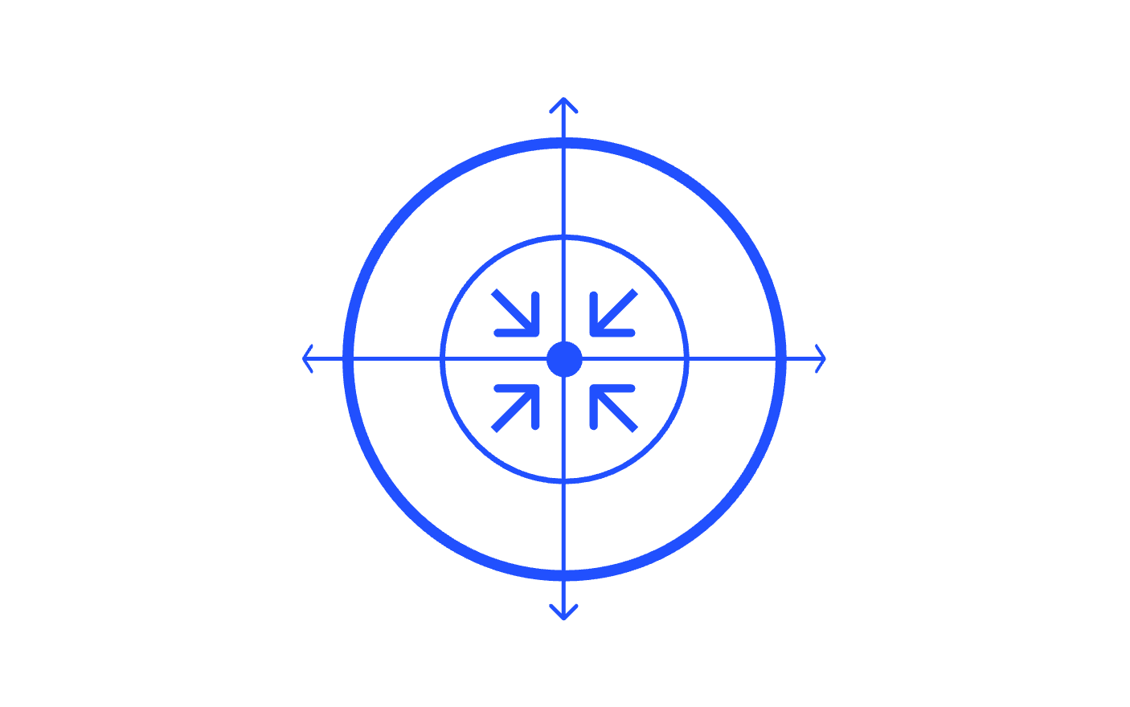
Stack Tecnológico: Ethereum Layer 2
¿Por qué Layer 2?
La elección de Ethereum L2 no es arbitraria: combina la seguridad probada de la red más descentralizada con eficiencia operativa real.
Ventajas clave:
90% Menos Gas
Reducción dramática en costos de transacción vs Ethereum L1
Costos de transacción 90% menores que L1, permitiendo distribuciones de rentas frecuentes sin erosionar yields
Seguridad heredada de Ethereum: validación en L1 con finality garantizada
Escalabilidad: soporta miles de transacciones/segundo, permitiendo crecimiento sin congestión
Herramientas maduras: OpenZeppelin, Safe, Foundry garantizan auditoría y estándares de seguridad industrial
Comunidad: mayor liquidez, más desarrolladores, mejor soporte para security tokens
Compatibilidad EVM
Seguridad L1
Validación en L1, finality garantizada, heredamos seguridad de Ethereum
Herramientas maduras del ecosistema
Miles TPS
Escalabilidad para soportar miles de transacciones por segundo
Alternativas rechazadas:
L1 Ethereum: demasiado caro para distribuciones frecuentes
Blockchains privadas: menor seguridad, menor descentralización
Soluciones sidechain: mayor riesgo de puentes y activos envueltos

Slide 9

Modelo Económico
Sostenibilidad financiera basada en cuatro fuentes de ingresos complementarias y recurrentes

Slide 10
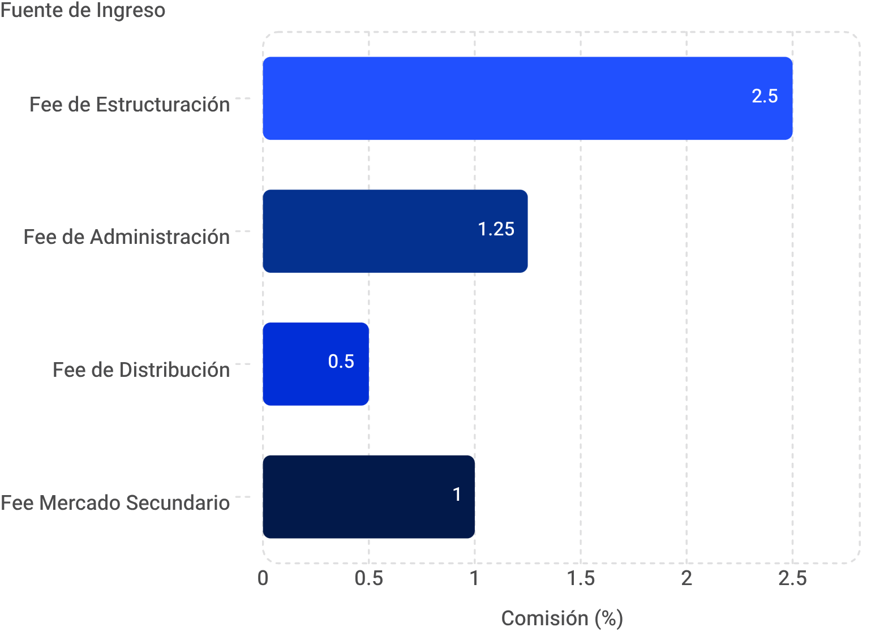
Fuentes de Ingresos y Sostenibilidad
Estructura de Comisiones
1
2
Estructuración
Administración
2–3% comisión única al cierre del STO
1–1.5% anual sobre activos bajo gestión
3
4
Distribución
Mercado Secundario
0.5% aplicado en cada distribución de rentas
1% sobre transacciones permitidas post-STO

Slide 11
Modelo Financiero: Caso Base
Variable | Supuesto Base | Comentario
Objetivo STO | $1.000.000 USD | Financiación del activo, adecuación, legal, tecnología y marketing
Unidades de alojamiento | 12 habitaciones | Hipótesis didáctica para co-living
Tarifa mensual media | $900 USD por habitación | Debe validarse con mercado local
Ocupación media | 75% | Escenario base
Ingresos brutos anuales | $97.200 USD | 120 x 900 x 12 x 75%
Ingresos complementarios | $4.860 USD | 5% de ingresos brutos por servicios adicionales
Opex | 40% de ingresos totales | Gestión, limpieza, mantenimiento, suministros y seguros
Reserva anual | 5% de ingresos totales | Capex y contingencias
Renta neta distribuible | $56.133 USD | Antes de impuestos del inversor
Yield académico | 5,61% | No garantizado; sujeto a ocupación, costes, impuestos y mercado
Nota: Estos supuestos son académicos. El modelo debe sustituirse por datos auditados del inmueble, contratos de alquiler, ocupación histórica, costes locales, impuestos, seguros y mantenimiento.

Slide 12
Escenarios de Sensibilidad
Escenario | Ocupación | Tarifa Media | Opex | Renta Neta Distribuible | Lectura
Conservador | 60% | $800 USD | 45% | $32.800 USD | El activo cubre operativa, pero el yield baja y exige reservas prudentes
Base | 75% | $900 USD | 40% | $56.100 USD | Escenario académico equilibrado
Optimista | 85% | $1.050 USD | 38% | $79.500 USD | Mayor atractivo, pero no debe comunicarse como promesa
Los escenarios de sensibilidad muestran cómo variaciones en ocupación, tarifa y costos operativos impactan la renta distribuible. El escenario base (75% ocupación, $900/mes) es el supuesto académico equilibrado. El conservador protege contra volatilidad; el optimista refleja potencial pero no debe garantizarse.

Slide 13
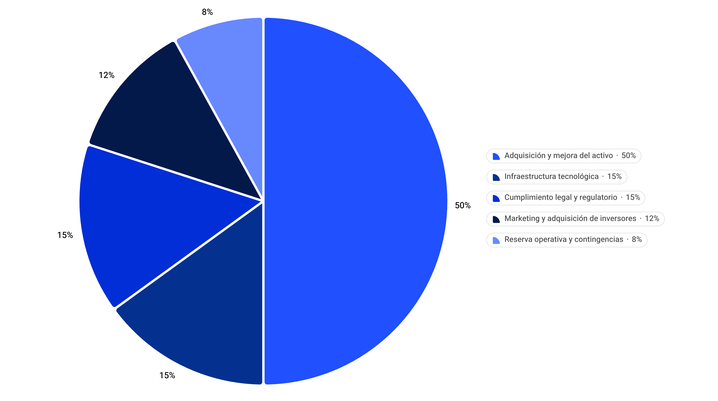
Uso de Fondos: Objetivo STO $1.000.000 USD
El objetivo STO de $1.000.000 USD está diseñado para financiar la adquisición del activo, su adecuación como co-living, la infraestructura tecnológica completa, el cumplimiento regulatorio integral y la adquisición de inversores. La reserva operativa asegura que el activo pueda funcionar sin depender de distribuciones iniciales.

Slide 14
Riesgos y Mitigación
Análisis integral de riesgos tecnológicos, regulatorios, operativos y de ciberseguridad

Slide 15
Matriz de Riesgos Críticos
1
2
3
4
Regulatorio
Técnico
Operativo
Ciberseguridad
Riesgo: Cambios en MiCA/CNAD podrían requerir restructuración del token o restricciones de transferencia
Mitigación: Monitoreo continuo de cambios regulatorios, asesoría legal especializada, cláusulas de adaptación en documentos de STO, participación en grupos de trabajo regulatorio
Riesgo: Bugs en contratos inteligentes podrían permitir robo de fondos o distribuciones incorrectas
Mitigación: Auditoría externa de seguridad, multisig 3/5 para cambios críticos, timelock de 48h para upgrades, pruebas de invariantes y fuzzing
Riesgo: Baja ocupación del co-living reduce ingresos y yields para inversores
Mitigación: Diversificación a múltiples propiedades, gestión profesional con KPIs, marketing continuo, partnerships con plataformas de nómadas
Riesgo: Compromiso de claves privadas de administración o tesorería
Mitigación: PKI empresarial, custodia segura en Safe multisig, zero-knowledge proofs para privacidad, auditoría de seguridad operativa

Slide 16
Defensa en Profundidad: Ciberseguridad
1
2
3
Custodia
Privacidad
Operativa
Safe multisig 3/5: Requiere 3 de 5 firmas para movimiento de fondos
Sin claves individuales en caliente: Todas las claves almacenadas en hardware wallets o bóvedas seguras
Separación de roles: Diferentes signatarios para diferentes tipos de transacciones
Auditoría de transacciones: Registro inmutable de todas las operaciones
DIDs (Decentralized Identifiers): Identidad verificable sin exposición de datos personales
Credenciales verificables: Prueba de elegibilidad sin revelar información sensible
Minimización de datos personales: Solo datos necesarios para KYC/AML
Zero-Knowledge Proofs: Verificación de cumplimiento sin exponer datos subyacentes
DevSecOps: Integración de seguridad en todo el ciclo de desarrollo
Auditoría de código: Revisión externa de smart contracts y backend
Respuesta a incidentes: Plan documentado de detección, contención y recuperación
Monitoreo continuo: Alertas en tiempo real de actividades anómalas

Slide 17
Roadmap y Ejecución
Plan de desarrollo 0-24 meses con hitos clave y métricas de éxito

Slide 18
Plan 0-24 Meses: Hitos Clave
1
2
Fase 1: Meses 0-3 - Preparación y Validación
Fase 2: Meses 3-6 - Aprobación y Preparación
Due diligence legal: Revisión de estructura SPV, documentos de STO, cumplimiento MiCA
Auditoría técnica: Revisión de smart contracts, arquitectura, seguridad
Testnet MVP: Despliegue de contratos en testnet, pruebas de flujos de usuario
Validación de mercado: Encuestas con nómadas digitales, validación de demanda
Aprobación regulatoria: Registro ante autoridades financieras competentes
KYC/AML setup: Integración de proveedores, configuración de whitelist
Marketing pre-STO: Campaña de awareness, building de comunidad
Documentación final: Prospecto, términos y condiciones, guías de usuario
3
4
Fase 3: Meses 6-9 - Lanzamiento
Fase 4: Meses 9-24 - Optimización y Expansión
STO mainnet: Despliegue en Ethereum L2, apertura de inversión
Onboarding inversores: Proceso KYC, distribución de tokens
Distribución rentas: Primeras distribuciones de ingresos del co-living
Gobernanza operativa: Activación de votaciones en RLB
Optimización: Mejoras en dApp, reducción de costos, aumento de eficiencia
Expansión: Análisis de nuevos activos, diversificación de portfolio
Mercado secundario: Activación de trading entre inversores
Escalabilidad: Preparación para múltiples propiedades y jurisdicciones

Slide 19
Conclusión: Por Qué Ahora
1
2
3
1. Convergencia
2. Diferencial
3. Impacto
Blockchain maduro: Ethereum L2 ofrece seguridad, escalabilidad y costos bajos
Regulación clara: MiCA en Europa, marcos progresivos en El Salvador
Demanda de RWA: Inversores institucionales buscan exposición a activos reales tokenizados
Mercado de co-living: 15M+ nómadas digitales con crecimiento del 25% anual
Estructura legal sólida: SPV + security token + smart contracts integrados
Seguridad institucional: Auditoría externa, multisig, custodia segura, KYC/AML
Comunidad global: Acceso a inversores de todo el mundo sin intermediarios
Transparencia verificable: Todos los flujos on-chain, auditoría pública
Democratizar acceso inmobiliario: Tickets desde $1.000 USD, no $100K+
Crear liquidez: Mercado secundario permite salida sin esperar 6-12 meses
Generar rentas verificables: Distribuciones automáticas, trazables, transparentes
Modelo replicable: Arquitectura escalable a múltiples activos y jurisdicciones

